Slide 1

IA
Explorador
Modelo de regresión
Tendencias salariales globales de Inteligencia Artificial y Machine Learning
Juan Manuel Agudelo
Maria Isabel Echavarria
Jeronimo Mallarino
Grupo 3

Slide 2


IA
Explorador
La Inteligencia Artificial (IA) y Machine Learning (ML) han transformado el panorama laboral actual, creando nuevas oportunidades con estructuras salariales complejas.
Este estudio analiza el mercado laboral en IA y ML identificando patrones salariales y las relaciones entre factores determinantes como el nivel de experiencia, tipo de empleo, educación, ubicación geográfica, industria y habilidades requeridas.
INTRODUCCIÓN

Slide 3


IA
Explorador
OBJETIVO PRINCIPAL
Desarrollar un modelo de Machine Learning (ML) que permita predecir el salario anual en USD de profesionales del sector IA/ML según su perfil laboral.

Slide 4
IA
Explorador
OBJETIVOS ESPECIFICOS
Analizar la distribución salarial según variables demográficas y profesionales
Identificar las habilidades técnicas más demandadas en el sector
Construir, comparar y evaluar el desempeño de modelos predictivos multivariados
Categorizar los cargos por grupos profesionales
Aplicar técnicas de balanceo de datos para optimizar la precisión del modelo

Slide 5
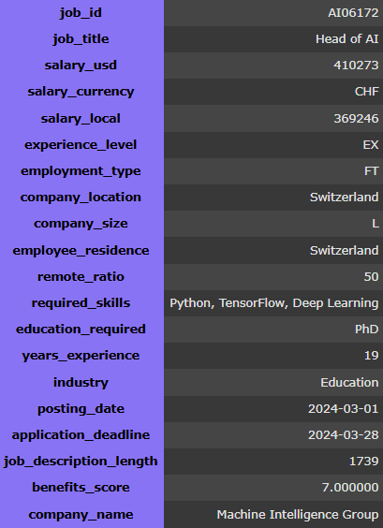
IA
Explorador
DATASET
Obtenido de Kaggle, publicado por Bisma Sajjad.
El Dataset tiene datos preparados sintéticamente, que intenta imitar las propiedades y patrones del mundo real.
Cuenta con 15,000 registros y 20 columnas.

Slide 6

IA
Explorador
ANALISIS EXPLORATORIO DE LOS DATOS
Es una técnica de análisis de datos, que permite obtener una comprensión más profunda de los conjuntos de datos con los que trabajan en cualquier proyecto de Machine Learning.
EDA

Slide 7

IA
Explorador
Estructura y calidad de los datos
En general:
No se detectaron valores nulos
No existen registros duplicados
Nombres de columnas adecuados
No hay datos atípicos

Slide 8
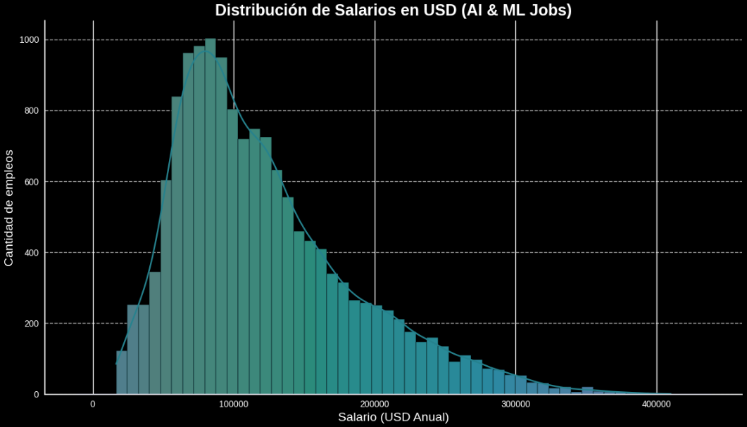
IA
Explorador
DISTRIBUCIÓN DE SALARIO ANUAL EN DOLARES
Los salarios en su mayoría están entre los 50 mil y 200 mil dólares anuales
Barras: representan cuántos empleos están en un cierto rango salarial
Línea KDE (Kernel Density Estimate): Una curva que representa como varía la distribución de los datos.

Slide 9

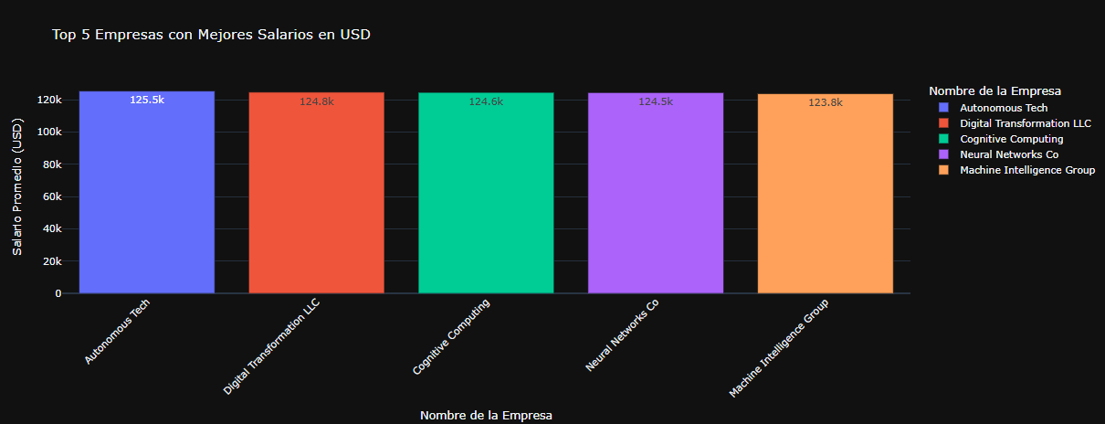

IA
Explorador
TOP 5 EMPRESAS CON MEJORES SALARIOS
Muestra, cuáles son las cinco compañías del dataset que ofrecen los salarios promedio más altos.

Slide 10
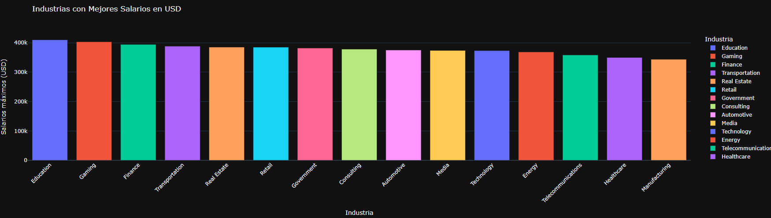
IA
INDUSTRIAS CON MEJORES SALARIOS EN USD
Explorador
Este grafico permite identificar cuales industrias del sector de IA y ML cuentan con sueldos mas altos, clasificando cada industria de mayor a menor, y considerando solo las 10 mas altas en barras. Sorprendentemente, la industria tecnológica se encuentra más abajo de lo que usualmente se espera.

Slide 11

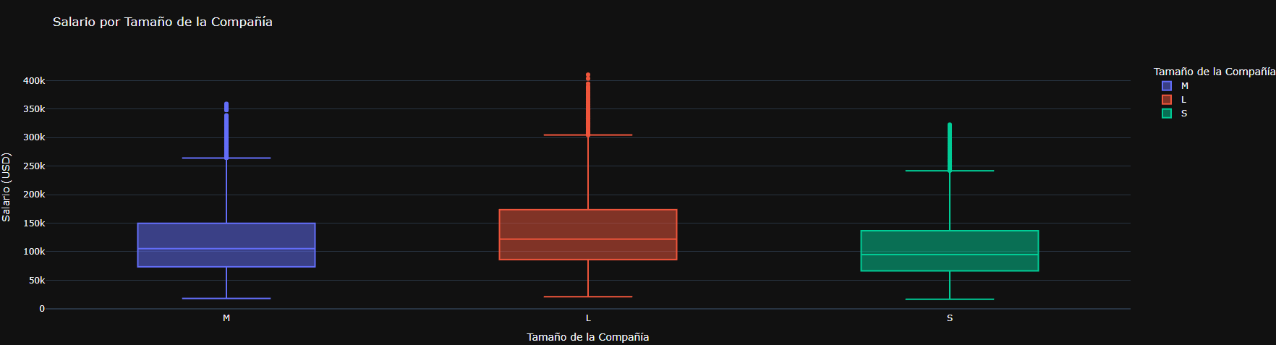
IA
SALARIO POR TAMAÑO DE LA COMPAÑÍA
Explorador
Este diagrama de cajas representa la media de salario en USD, según el tamaño de la empresa. Muestra donde se agrupa la mayoría de los datos, y los datos que están muy por fuera de la media.

Slide 12
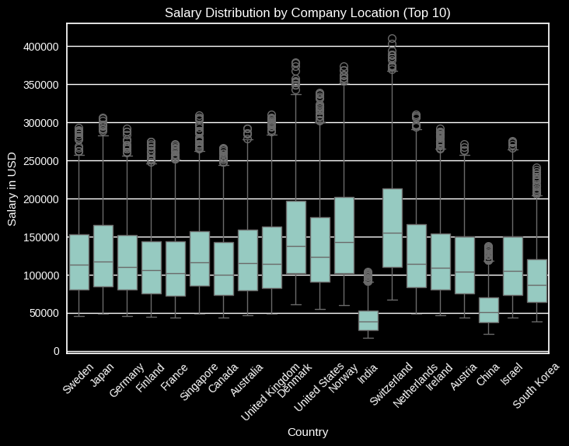
IA
DISTRIBUCIÓN DE SALARIOS POR UBICACIÓN DE LA EMPRESA
Explorador
Este diagrama representa la distribución salarial en USD de los 10 paises con más registros en el Dataset.
La caja central representa el 50% medio de los salarios.
Las líneas externas muestran el rango típico de salarios.
Los puntos aislados representan casos excepcionales.

Slide 13

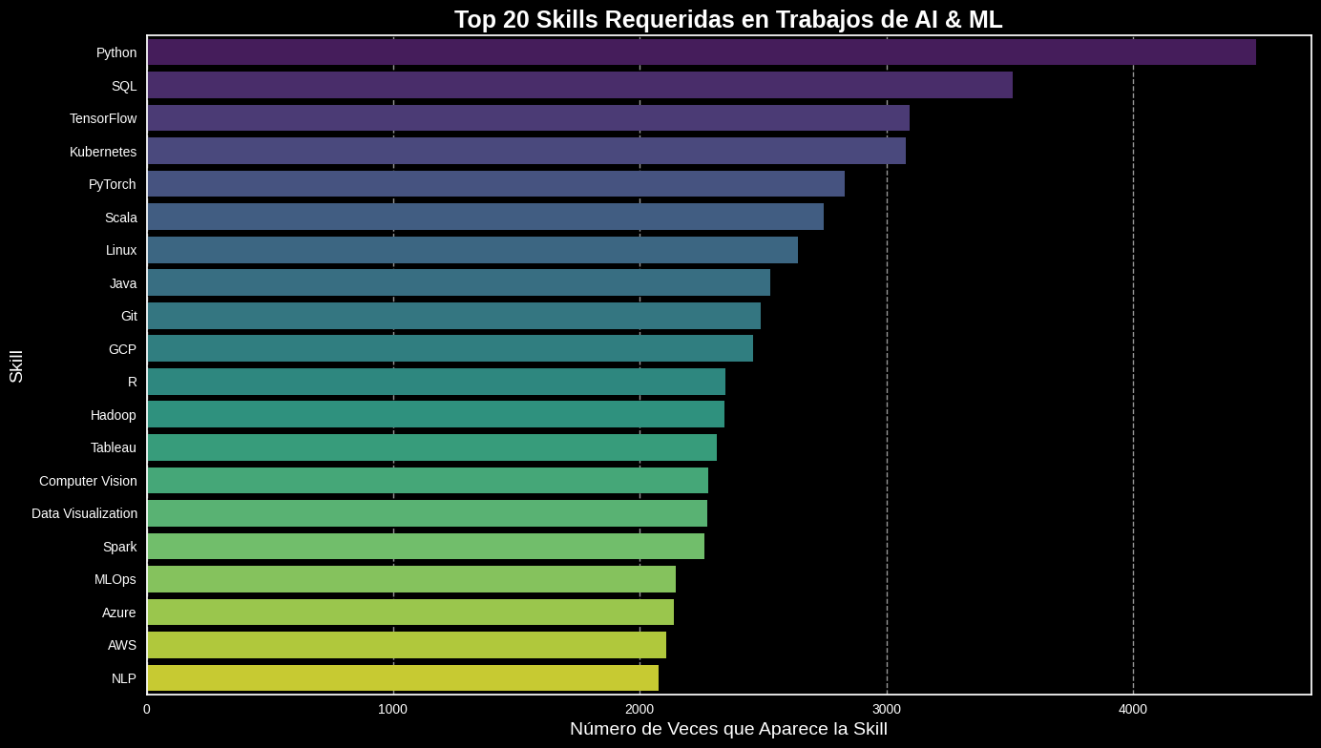
IA
Top 20 Habilidades requeridas en Trabajos de IA y ML
Explorador
Este diagrama de barras muestra cuales son las habilidades que más se solicitan en las vacantes de trabajo, resaltando como Python es con gran diferencia la mas importante para la industria de IA y ML.
También están incluidos distintos lenguajes, Frameworks y plataformas de Cloud.

Slide 14
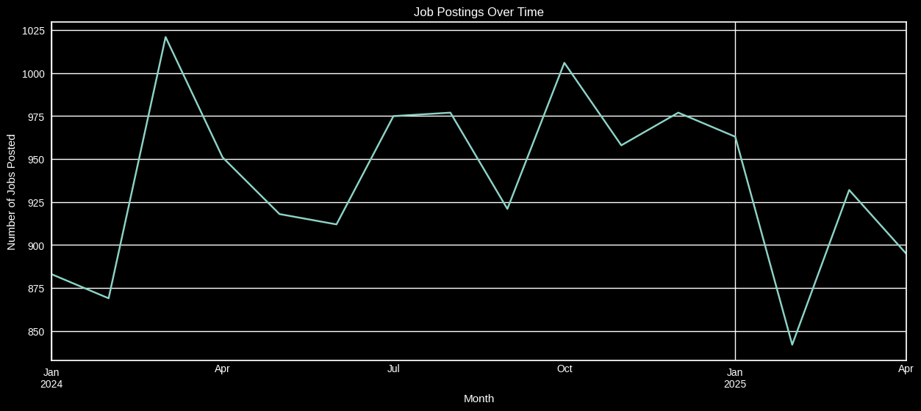
Evolución mensual de publicaciones de empleo
IA
Explorador
Este diagrama representa el volumen de vacantes publicadas a medida que pasa el tiempo. Resulta complicado intentar explicar o comprender el porque hay puntos altos o bajos a lo largo del año, debido a que contamos con un periodo de tiempo reducido.

Slide 15
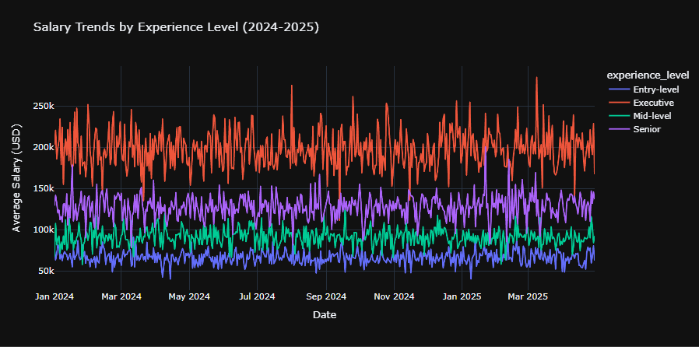

IA
Tendencias según el nivel de experiencia
Explorador
Este grafico compara los distintos promedios de salario en USD, según el nivel de experiencia requerido para aplicar a la vacante.
Y estos promedios, los realiza y organiza a partir de los meses presentes en el Dataset.

Slide 16



IA
Feature Engineering
Explorador
Conjunto de pasos con el que se busca preparar y procesar los datos, con el fin de facilitar y mejorar el ajuste del modelo.
Cuantificación de variables categóricas
Agrupación estratégica de cargos laborales
Aplicación de técnicas de encoding
Balanceo de clases para optimizar el modelo

Slide 17
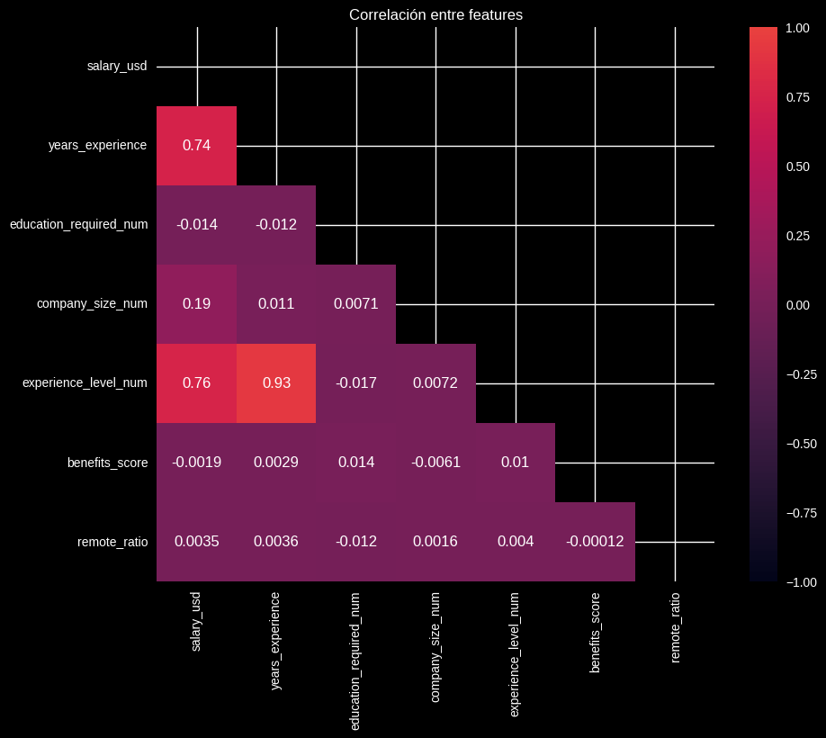


Matriz de correlación
IA
Explorador
La matriz de correlación está representada por medio de un mapa de calor, que cambia según que tan fuerte es la correlación.
Se observa una correlación débil o inexistente entre casi todas las variables, con algunas excepciones.

Slide 18

IA
Explorador
Resumen de análisis exploratorio
El análisis del dataset de empleos en IA/ML muestra que los salarios se concentran entre $50,000 y $200,000 USD, siendo la experiencia laboral el factor más influyente en la remuneración.
Se observaron diferencias salariales por país, industria y tamaño de empresa. Las habilidades más demandadas incluyen Python, SQL, TensorFlow, PyTorch y AWS.
Inicialmente presentaba desequilibrio entre grupos de trabajo, corregido con técnicas de balanceo. Finalmente, la correlación más fuerte con el salario fue la experiencia; en cambio, el trabajo remoto, los beneficios y la educación mostraron una influencia menor.

Slide 19


IA
Explorador
Entrenamiento y pruebas de modelos

Slide 20



IA
Explorador
Definición de modelos
Se definen cuatro modelo a usar:
Linear Regression, Random Forest, XGBoost y Decision Tree.
Entrenados con los mismos datos dentro de un ciclo.

Slide 21
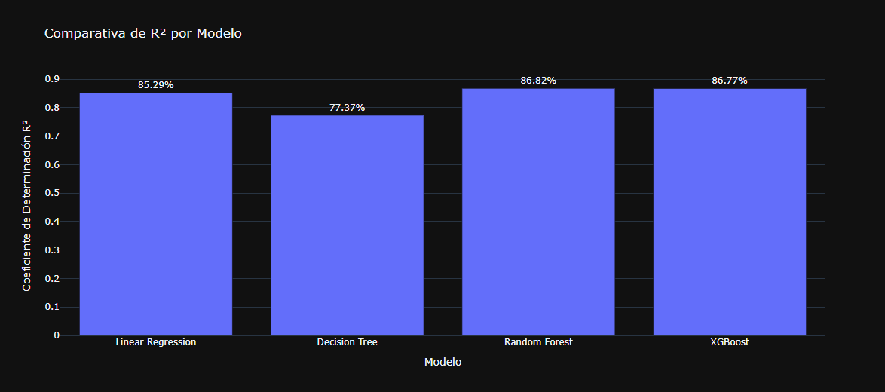

IA
Explorador
Métricas de precisión de los modelos
R² corresponde a un coeficiente que explica el ajuste de un modelo y su capacidad de predicción.
En este caso los modelos XGBoost y Random Forest son los más precisos

Slide 22

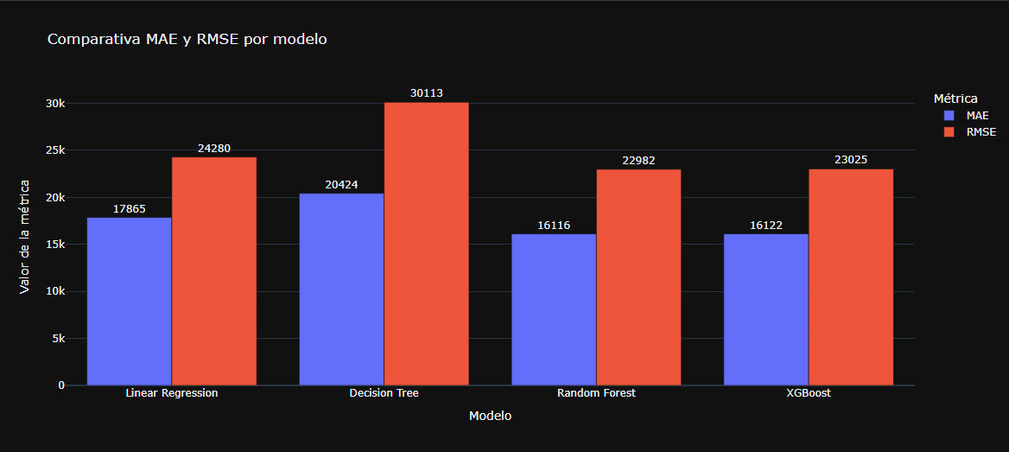

IA
Explorador
MAE Y RMSE
La media de valor absoluto (MAE) dice en promedio el valor del error de cada modelo. Un número más bajo, significa una mejor precisión.
RMSE o error de raíz cuadrada media, muestra en promedio que tanto los datos se alejan de la línea de predicción.

Slide 23

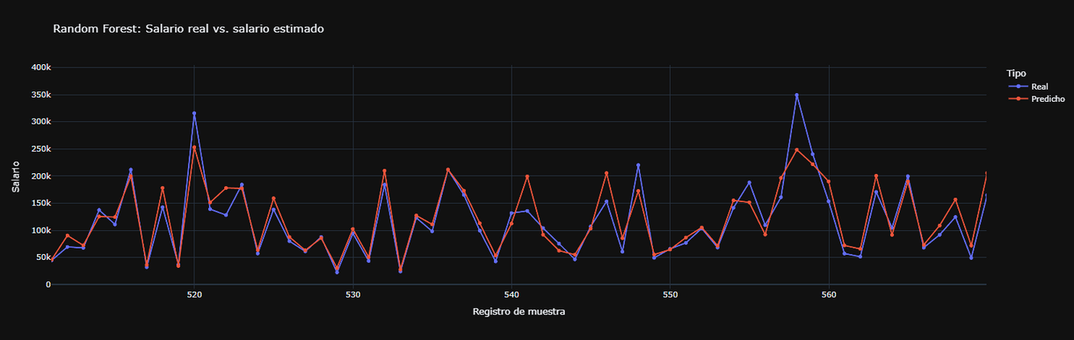
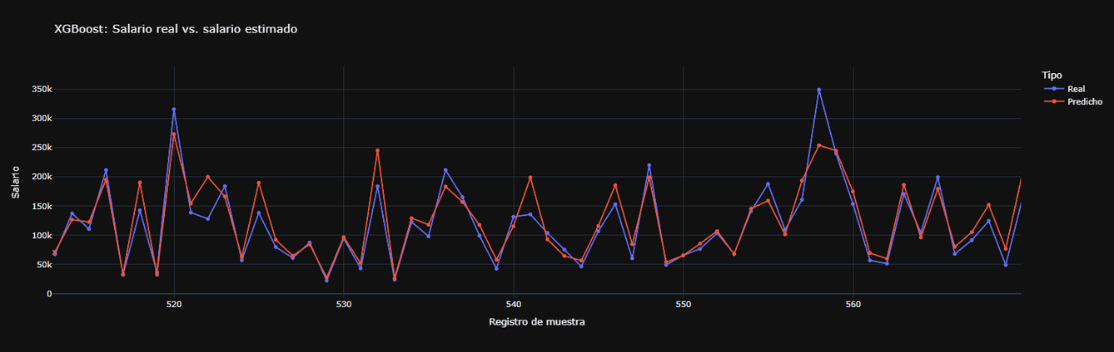
IA
Explorador
XGBoost vs. Random Forest
Estos gráficos representan como se comportan los valores predichos por los modelos con mejor precisión, en comparación a los datos de entrenamiento.

Slide 24

IA
Explorador
Gra
cias
Grupo 3

